Slide 1
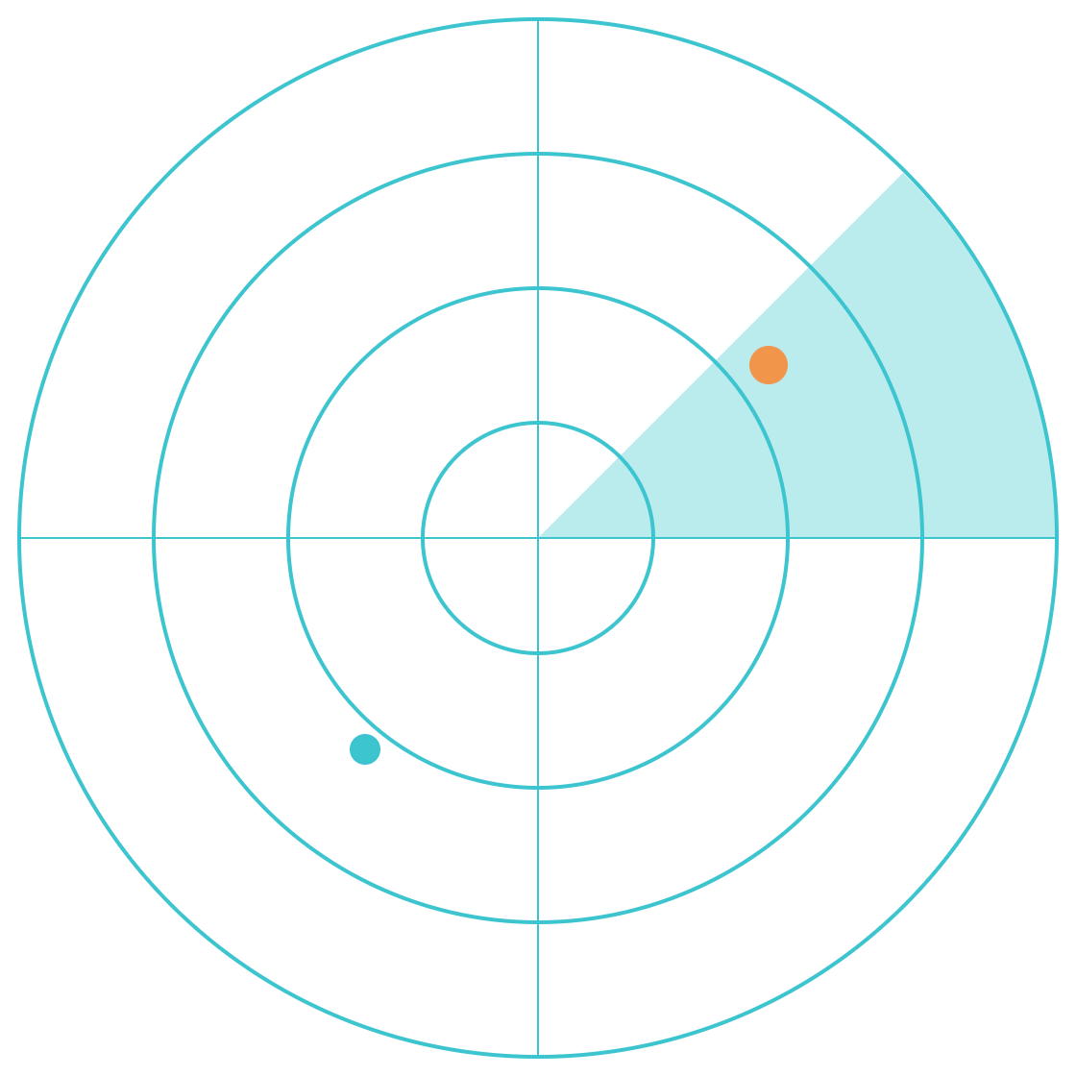
Google Antigravity
YAPAY ZEKÂ DESTEKLİ YAZILIM ARAÇLARI · SUNUM ÖDEVİ
Ajan öncelikli geliştirme platformunu bir siber güvenlik projesiyle, MiniSOC ile denedik
İbrahim SÜNBÜL
9 Kasım 2026 · Karşılaştırılan araçlar: Antigravity CLI ve Devin Desktop
Notes:
Açılış (yaklaşık 30 sn). Konum: Google Antigravity. Sadece aracı tanıtmayacağım; gerçek bir proje geliştirip aracın nerede iyi, nerede yetersiz olduğunu ölçtüm. Proje: MiniSOC, küçük ölçekli bir güvenlik izleme paneli. Sunum düzeni: tanıtım (5 dk), teknik özellikler (4 dk), uygulama süreci (7 dk), hatalar ve karşılaştırma (4 dk), sonuç ve sorular (5 dk).

Slide 2
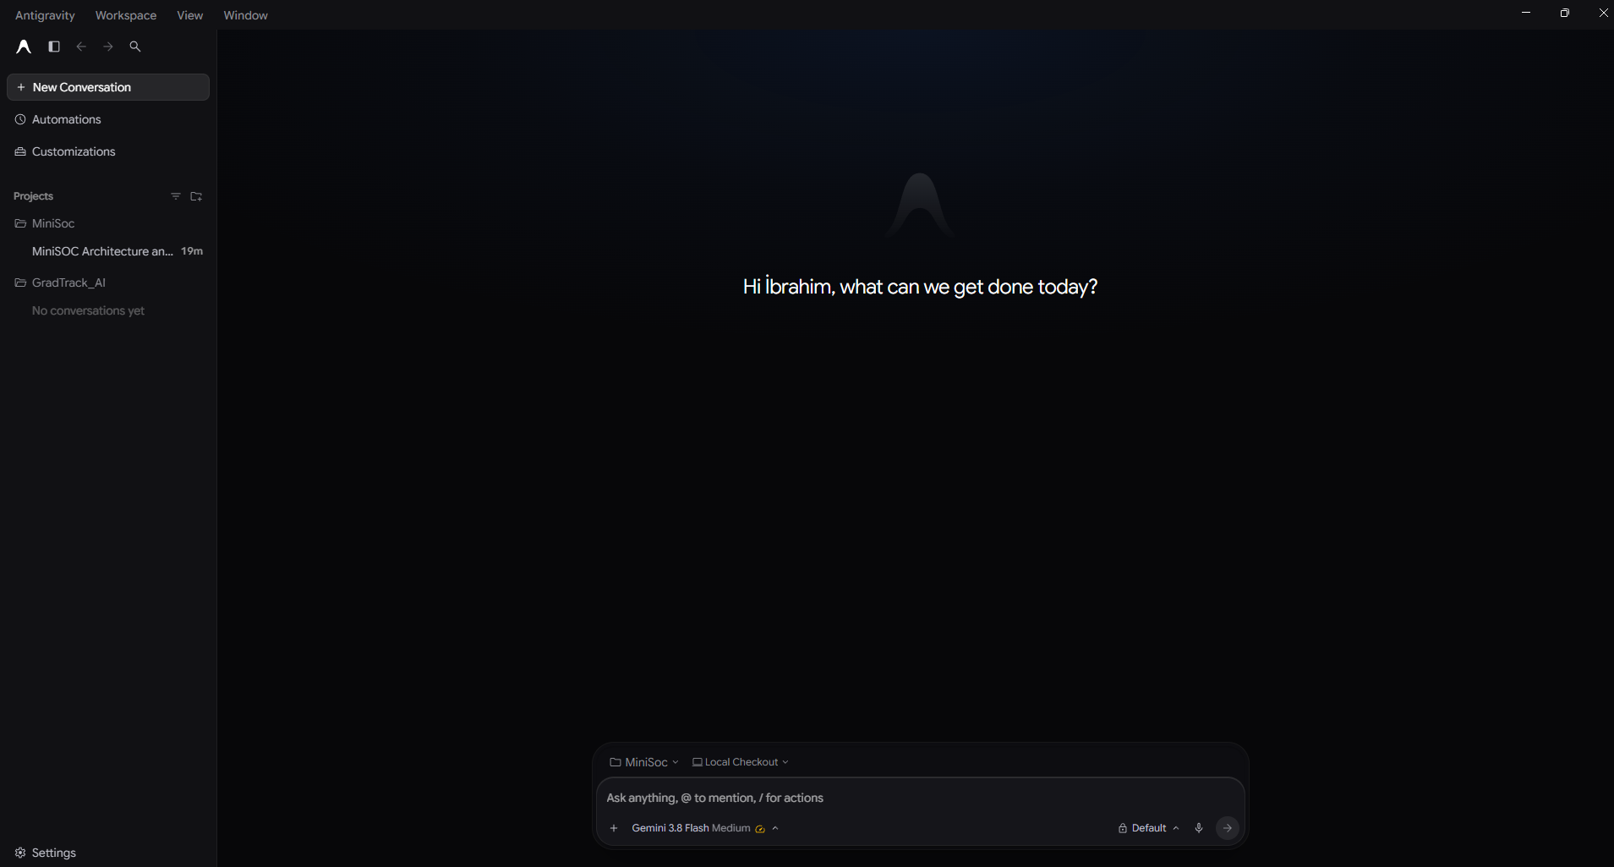
Amaç: ajanları yöneten geliştirici
01 · ARACIN TANITIMI
Görev doğal dille verilir; ajanlar planlar, kodu yazar, terminal ve tarayıcıyla sonucu doğrular.
KASIM 2025 · SÜRÜM 1.0
VS Code tabanlı, ajan öncelikli IDE
MAYIS 2026 · SÜRÜM 2.0
Bağımsız masaüstü uygulaması, CLI ve SDK
Hedef kullanıcılar
Full-stack: özelliği uçtan uca geliştirenler
Frontend: tarayıcıda otomatik test isteyenler
Google Cloud ve Firebase ekipleri
Antigravity 2.0 ana ekranı: MiniSoc projesi, Gemini 3.8 Flash modeli ve izin modu
Google Antigravity · İbrahim SÜNBÜL
2 / 19
Notes:
Yaklaşık 2 dk. Antigravity'nin felsefesi: geliştirici satır satır kod yazan kişi değil, ajanlara iş veren ve sonucu denetleyen yönetici. Kasım 2025'te VS Code tabanlı bir IDE olarak çıktı; Mayıs 2026'da Google I/O'da 2.0 ile bağımsız bir masaüstü uygulamasına, CLI'a ve SDK'ya dönüştü. Sağdaki ekran bizim kullandığımız Antigravity 2.0: solda projeler (MiniSoc), altta model seçimi (Gemini 3.8 Flash) ve izin modu; terminal komutlarının onaysız mı onaylı mı çalışacağı buradan belirleniyor. Hedef kullanıcılar: uçtan uca özellik geliştiren full-stack geliştiriciler, tarayıcı doğrulamasından yararlanan frontend geliştiriciler ve Google Cloud / Firebase kullanan ekipler.

Slide 3

Çalışma biçimi
01 · ARACIN TANITIMI
01
02
03
04
05
Görev
Plan
Uygulama
Doğrulama
İnceleme
Agent Manager'da doğal dille tarif edilir
Uygulama planı ve görev listesi çıkar
Editörde kod, terminalde komut çalışır
Tarayıcı ajanı uygulamayı açar ve test eder
İnsan onaylar ya da geri bildirim verir
Her adım iz bırakır
Biz nasıl kullandık?
Plan, görev listesi, ekran görüntüsü ve tarayıcı kaydı “Artifact” olarak saklanır; yorumlar ajan talimatına dönüşür.
Her aşamayı ayrı bir promptla başlattık; 5. adımda ajanın raporunu kendi testlerimizle denetledik.
Google Antigravity · İbrahim SÜNBÜL
3 / 19
Notes:
Yaklaşık 2 dk. Akış: Görev Agent Manager'da tarif edilir; ajan önce plan ve görev listesi çıkarır; editörde kodu yazar, terminalde komutları çalıştırır; tarayıcı ajanı uygulamayı ayrı bir Chrome profilinde açıp test eder; son karar insanındır. Her adım Artifact olarak kayıt bırakır. Biz 5. adımı ciddiye aldık: ajanın 'tamamlandı' raporunu hiçbir zaman olduğu gibi kabul etmedik, kendi terminalimizde doğruladık. Bu, sunumun geri kalanının ana fikri.

Slide 4




Temel özellikler
02 · TEKNİK ÖZELLİKLER
Agent Manager
Artifacts
Birden çok ajanı paralel çalıştırır ve hepsini tek panelden izler.
Plan, görev listesi, ekran görüntüsü ve kayıtla ajanın işini gösterir.
Tarayıcı ajanı
Model ve izinler
Ayrı bir Chrome profilinde uygulamayı açar, tıklar, sonucu kaydeder.
Gemini (bizde 3.8 Flash), Claude ve GPT-OSS; terminal izinleri arayüzden ayarlanır.
Google Antigravity · İbrahim SÜNBÜL
4 / 19
Notes:
Yaklaşık 2 dk. Diğer AI IDE'lerden ayıran üç özellik: (1) Agent Manager: ajanlar bir yan sohbet penceresi değil, ayrı bir yönetim yüzeyi; birden çok ajan paralel çalışabiliyor. (2) Artifacts: ajan sadece kod değil, plan, görev listesi, ekran görüntüsü ve tarayıcı kaydı üretiyor; 'kara kutu' problemini azaltıyor. (3) Tarayıcı ajanı: ayrı bir Chrome profilinde uygulamayı kendisi açıp test ediyor. Model tarafında Gemini ailesinin (biz Gemini 3.8 Flash kullandık) yanında Claude ve GPT-OSS da seçilebiliyor. Terminal komutlarının otomatik mi onayla mı çalışacağı ayarlardan belirleniyor; bu ayar güvenlik bölümünde önemli.

Slide 5
Kurulum ve kullanım koşulları
02 · TEKNİK ÖZELLİKLER
Konu | Durum
Platform | macOS, Windows ve Linux için masaüstü uygulaması
Giriş | Kişisel Gmail hesabı; tarayıcı ajanı için ayrı bir Chrome profili açar
Ücretsiz katman | Haftalık ajan kotası; kota bitince ek kredi alınamaz, beklenir
Ücretli planlar | Google AI Pro 19,99 $/ay: kota 5 saatte bir yenilenir, haftalık tavan var. Ultra: 100 $ ve 200 $
CLI | Tek satır komutla kurulur, agy komutuyla terminalde çalışır
Bizim ortamımız | Windows, PowerShell, Python 3.14 (venv), Node.js ve Vite 8
Kaynaklar: Google Antigravity belgeleri, CloudZero, Agentpedia
5 / 19
Notes:
Yaklaşık 2 dk. Kurulum kolay: masaüstü uygulaması indirilir, kişisel Gmail ile giriş yapılır; giriş sırasında tarayıcı ajanı için ayrı bir Chrome profili oluşturulur. Ücretsiz katman haftalık kota ile çalışıyor; ücretli planlarda kota 5 saatte bir yenileniyor ama haftalık bir tavan var. Ücretsiz katmanda kota bitince ek kredi alma imkânı yok, haftanın dolmasını beklemek gerekiyor; bunu maliyet bölümünde kendi deneyimimizle anlatacağım. Bizim ortam: Windows ve PowerShell; Python sanal ortamı (venv) ve Vite 8. Not: PowerShell ortamı kendi başına birkaç sorun çıkardı (takılan curl, port çakışması), uygulama bölümünde göstereceğim.

Slide 6





Hazırlanan uygulama: MiniSOC
03 · UYGULAMA SONUCU VE SÜREÇ
Bir güvenlik operasyon merkezinin (SOC) küçük ölçekli izleme paneli.
Frontend
React · TS · Tailwind · Recharts
Sentetik Windows ve ağ loglarını toplar
Vite proxy
/api/v1 → 127.0.0.1:8000
Dört kuralla saldırıları tespit eder
Alarmları MITRE ATT&CK teknikleriyle eşleştirir
Backend
FastAPI · Pydantic v2 · katmanlar
Analist alarmı inceler, durumunu günceller
Yalnızca sentetik veri kullanıldı, gerçek kişisel veri yok. IP'ler belgeleme ve özel ağ aralıklarından.
Tespit
4 kural · olay birleştirme · MITRE
Veritabanı
SQLAlchemy 2 · SQLite
Google Antigravity · İbrahim SÜNBÜL
6 / 19
Notes:
Yaklaşık 1 dk. Yönergedeki ortak çerçeve (tez takip sistemi) bir öneriydi; ben siber güvenlik alanında çalıştığım için MiniSOC'u seçtim. Sıradan bir CRUD uygulamasından daha zorlayıcı: zaman pencereli tespit kuralları, olay birleştirme ve saldırgan kontrolündeki verinin güvenli gösterimi aracı gerçekten test ediyor. Yönergeye uygun olarak yalnızca sentetik veri kullandık. Mimari: React arayüz, Vite proxy üzerinden FastAPI backend; tespit motoru ayrı bir katman; veriler SQLite'ta.

Slide 7
Süreç: her aşamada onay kapısı
03 · UYGULAMA SONUCU VE SÜREÇ
PHASE 1
PHASE 2
PHASE 3
PHASE 4
PHASE 5
Mimari
Altyapı
Backend
Tespit
Arayüz
Gereksinim, klasör yapısı, API tasarımı. Kod yok.
FastAPI ve React iskeleti, health 200, proxy 200.
Modeller, CRUD, doğrulama. Testler 23 → 35.
Log üretici, 4 kural, olay birleştirme. Testler 45 → 57.
Dashboard, log ve alarm ekranları. 59 + 19 test.
Düzeltmeler kotaya takıldı
Doğrudan onay
Terminal sorunları
1 düzeltme turu
4 düzeltme turu
HER TUR
Prompt → ajanın raporu → kendi terminalimizde test → düzeltme promptu → onay
Google Antigravity · İbrahim SÜNBÜL
7 / 19
Notes:
Yaklaşık 1,5 dk. Projeyi tek promptla değil, beş aşamada geliştirdik. Her aşamanın sonunda ajandan rapor istedik ve onay vermeden sonraki aşamaya geçmesine izin vermedik. Phase 1'de kod yazdırmadık, sadece mimari. Phase 2'de altyapı kuruldu; PowerShell'de takılan curl komutu ve port sorunları yaşadık. Phase 3'te bir düzeltme turu gerekti, test sayısı 23'ten 35'e çıktı. En zorlu aşama Phase 4: dört düzeltme turu, testler 45'ten 57'ye. Phase 5'te arayüz bitti, 59 backend ve 19 frontend testi var; son düzeltmeleri ücretsiz kota bittiği için henüz yaptıramadık. MITRE ve Raporlar sayfaları şu an yer tutucu.

Slide 8
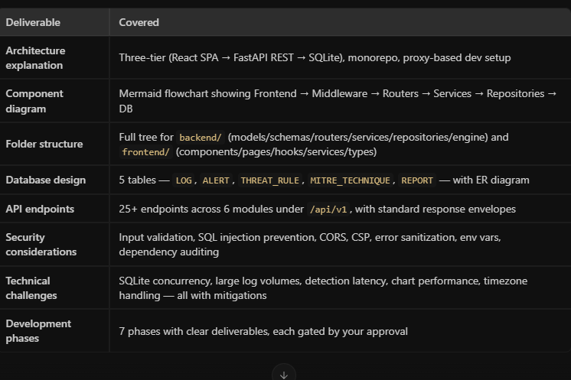
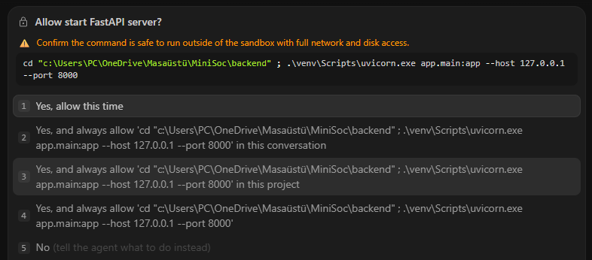
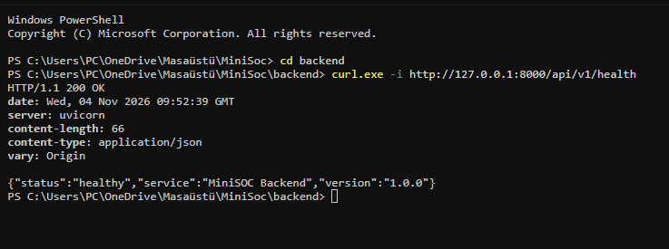
Antigravity'nin çalışma izleri
03 · UYGULAMA SONUCU VE SÜREÇ
Komut çalıştırmadan önce izin istiyor; biz her seferinde “bu kez izin ver” seçtik.
Phase 1 raporu: mimari, klasör yapısı, API ve aşama planı. Henüz tek satır kod yok.
Phase 2 sonucu kendi terminalimizde: health endpoint HTTP 200.
Google Antigravity · İbrahim SÜNBÜL
8 / 19
Notes:
Yaklaşık 1 dk. Soldaki tablo Antigravity'nin Phase 1 raporu: kod yazmadan önce mimariyi, klasör yapısını, veritabanı tasarımını, API'yi, güvenlik konularını ve aşama planını çıkardı. İlginç bir not: Phase 1'de 5 tablo ve 7 aşama önerdi; biz kapsamı daralttık, uygulamada 3 tablo kullanıldı. Sağ üstte izin penceresi: varsayılan modda ajan bağımlılık kurmak veya sunucu başlatmak gibi komutlardan önce onay istiyor. 'Her zaman izin ver' yerine her seferinde 'bu kez izin ver' seçtik. Ancak güvenlik bölümünde göreceğimiz gibi, bu onay ajanın bir komutun hangi veritabanına yazacağını garanti etmiyor. Sağ altta Phase 2'nin kanıtı: health endpoint'i kendi terminalimizde 200 döndü.

Slide 9
Temel promptlar: üç kalıp
03 · UYGULAMA SONUCU VE SÜREÇ
1 · Kapsamı kilitle
2 · Ölçütü sayıyla ver
3 · Ortam sınırı koy
Do not create application
code yet. Only analyze
and design the
architecture. Wait for my
approval before Phase 2.
7 auth failures within
90 seconds
→ exactly 1 alert
Same IP again 2 hours
later → 2 alerts total
Do not start a server
on port 8000. Use port
8001 with a separate
database file.
Ajanın sunucusu bizimkiyle çakışınca eklendi.
Phase 1: ajan erkenden kod yazmaya başlamasın.
Phase 4 düzeltmesi: test edilebilir beklenti.
Her prompt aynı yapıda bitti: “Do not start the next phase. Wait for my approval.”
Google Antigravity · İbrahim SÜNBÜL
9 / 19
Notes:
Yaklaşık 1 dk. Promptları İngilizce yazdık ve üç kalıpta topladık. Birincisi kapsamı kilitlemek: Phase 1'de ajanın kod yazmasını açıkça yasakladık. İkincisi kabul ölçütünü sayıyla vermek: 'deduplication düzgün çalışsın' yerine '90 saniyede 7 başarısız giriş tam 1 alarm üretsin, aynı IP 2 saat sonra saldırırsa toplam 2 alarm olsun'. Bu tür somut ölçütler verdiğimiz anda ajan doğru testleri yazdı. Üçüncüsü ortam sınırı: ajanın kendi başlattığı sunucu bizim sunucumuzla çakışınca 'port 8000'i kullanma, ayrı veritabanı kullan' kuralını ekledik. Her prompt da 'bir sonraki aşamaya geçme, onayımı bekle' diye bitti.

Slide 10
Tespit kuralları ve demo sonucu
03 · UYGULAMA SONUCU VE SÜREÇ
Kural | MITRE | Koşul | Önem | Demo
Brute force | T1110 | 5 dk içinde ≥ 5 başarısız giriş | Yüksek | 2
Ardından giriş | T1078 | Brute force sonrası 10 dk içinde başarılı giriş | Kritik | 1
Port tarama | T1046 | 2 dk içinde ≥ 10 farklı port | Orta | 1
PowerShell | T1059.001 | -enc, IEX, DownloadString, -ep bypass | Yüksek | 1
65
5
0
sentetik log (seed 42)
alarm, ilk çalıştırma
tekrar alarm, ikinci çalıştırma
Temiz veritabanında, kendi terminalimizde doğrulandı
10 / 19
Notes:
Yaklaşık 1 dk. Dört tespit kuralı var, her biri bir MITRE ATT&CK tekniğine bağlı. Brute force, ardından başarılı giriş (hesap ele geçirme şüphesi), port tarama ve şüpheli PowerShell komutları. Eşikler ve zaman pencereleri ayarlardan değiştirilebiliyor. Demo: seed 42 ile 65 sentetik log üretiyoruz; tespit motoru 5 alarm çıkarıyor. Aynı loglarla ikinci kez çalıştırınca 0 yeni alarm: olay birleştirme çalışıyor. Bu sonuçları Antigravity'nin raporuna değil, temiz bir veritabanında kendi terminalimizde aldığımız çıktıya dayandırıyorum.

Slide 11
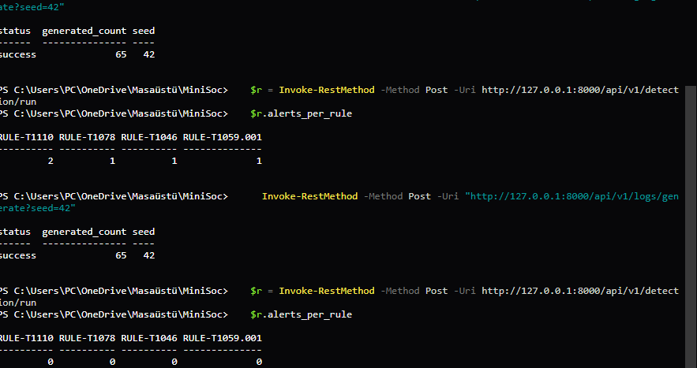
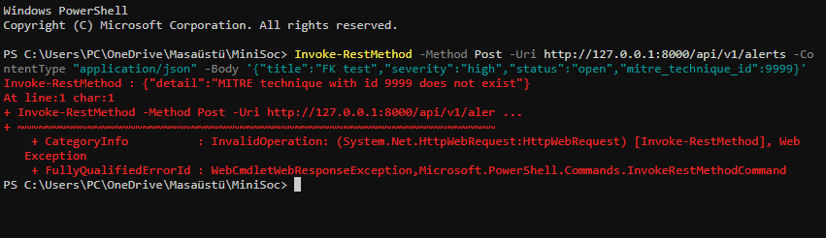
Kendi terminalimizde doğrulama
03 · UYGULAMA SONUCU VE SÜREÇ
Düzeltmeden sonra: var olmayan MITRE tekniğine bağlı alarm reddediliyor.
Neden kendi terminalimiz?
Ajanın raporu “veritabanınıza dokunulmadı” diyordu; gerçeği bu çıktılar gösterdi.
Seed 42: 65 log → 2 / 1 / 1 / 1 alarm. Aynı veri yeniden eklenince 0 yeni alarm.
Google Antigravity · İbrahim SÜNBÜL
11 / 19
Notes:
Yaklaşık 1 dk. Önceki slayttaki sayıların kanıtı. Solda: temiz veritabanında seed 42 ile 65 log üretildi, tespit motoru 2 brute force, 1 başarılı giriş, 1 port tarama ve 1 PowerShell alarmı verdi. Aynı logları ikinci kez ekleyip tekrar çalıştırdığımızda 0 yeni alarm çıktı; olay birleştirme doğru çalışıyor (ama aynı logların iki kez eklenmesi de ayrı bir sorun, hatalar bölümünde). Sağda: yabancı anahtar düzeltmesinden sonra, var olmayan 9999 numaralı tekniğe bağlı alarm 422 ve anlaşılır bir mesajla reddedildi. Bu çıktıları ajanın raporuna değil, kendi terminalimize dayandırdık; çünkü ajanın raporları birkaç kez gerçeği yansıtmadı.

Slide 12
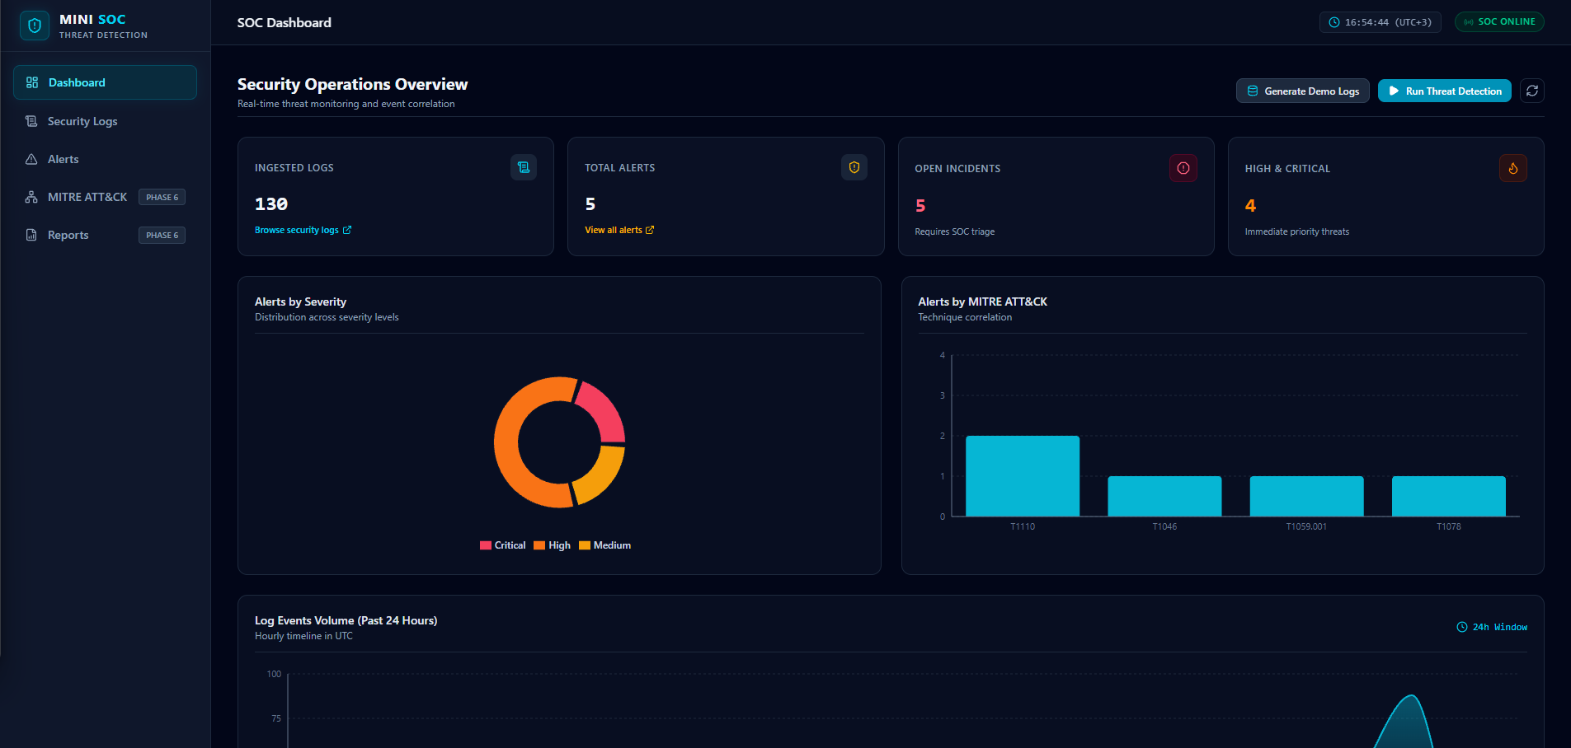
Çalışan uygulama: SOC paneli
03 · UYGULAMA SONUCU VE SÜREÇ
Gerçek API verisi
Kartlar ve grafikler özet endpoint'inden besleniyor
Yerel saat ve bağlantı
UTC+3 saat, canlı SOC ONLINE göstergesi
130 log neden?
Demo verisi iki kez üretildi: hata bulgularından biri
Google Antigravity · İbrahim SÜNBÜL
12 / 19
Notes:
Yaklaşık 1,5 dk. Burada isteğe bağlı 2–3 dakikalık canlı gösterim yapılabilir; bağlantı sorununa karşı yedek video hazır. Gösterilecekler: Dashboard; log sayfasında filtreleme; alarm sayfasında bir alarmı open → investigating → resolved yapmak; PowerShell alarmında iki komutun da kanıt olarak görünmesi. Sayılar tutarlı: 5 alarmın 4'ü yüksek veya kritik. Ekrandaki 130 log bilinçli olarak bırakıldı: demo verisini iki kez ürettiğimizde aynı 65 log tekrar eklendi; bunu hatalar bölümünde anlatacağım.

Slide 13
Aracın doğru yaptığı işler
03 · UYGULAMA SONUCU VE SÜREÇ
Katmanlı mimari
Dürüst analiz
Kanıtı koruyor
Boşluğu doldurdu
Router, servis ve repository ayrımı; 59 backend testi
Kuralların olası yanlış pozitif ve negatiflerini kendisi listeledi
Aynı olaydaki iki PowerShell komutu tek alarmda, iki kanıtla
Kapatılan alarm, eski loglar yüzünden yeniden açılmadı
Güvenli arayüz: saldırgan girdisi kod olarak değil, düz metin olarak gösterildi
Google Antigravity · İbrahim SÜNBÜL
13 / 19
Notes:
Yaklaşık 1 dk. Haksızlık etmeyelim, araç birçok şeyi iyi yaptı. Temiz bir katmanlı mimari kurdu ve 59 backend testi yazdı. Tespit kurallarının hangi durumlarda yanlış alarm vereceğini veya saldırıyı kaçıracağını kendiliğinden listeledi. İki PowerShell komutunu tek olayda birleştirirken ikisinin de kanıtını korudu. En ilginci: kapatılan bir alarmın eski loglar yüzünden yeniden açılmaması gerektiğini benim spesifikasyonumda yazmamıştım, ama ajan bunu doğru tahmin etti; tespit motorunu tekrar çalıştırınca 0 yeni alarm çıktı. Arayüzde de XSS testi geçti: log satırına koyduğum img onerror girdisi çalışmadı, düz metin olarak göründü.

Slide 14
Rapor ile gerçek arasındaki fark
04 · HATALAR VE SINIRLILIKLAR
Yabancı anahtar
PowerShell kuralı
Doğrulama sunucusu
Rapor: “İlişki tanımlandı, testler geçti”
Rapor: “Tire, boşluktan sonra aranıyor”
Rapor: “Veritabanınıza dokunulmadı”
Gerçek: SQLite bu kısıtı varsayılan olarak uygulamıyordu
Gerçek: Kodda bu koşul yoktu; git commit -e bile alarm verebilirdi
Gerçek: Bizim veritabanımıza 5 alarm yazmıştı
Backend kapalıyken
Demo verisi
Sessiz değişiklik
Rapor: “Anlaşılır bağlantı mesajı”
Rapor: “Seed ile tekrar üretilebilir”
Rapor: “Tamamlandı ve doğrulandı”
Gerçek: Ekranda “HTTP 502”; test başka bir durumu ölçüyordu
Gerçek: Zamanlar sabit; sunum günü 24 saat grafiği boş kalırdı
Gerçek: Aynı veride 6 alarm 5'e düştü, açıklanmadı
Ayrıca: istenmeyen POST /mitre endpoint'i ve el yapımı veritabanı migrasyonu
14 / 19
Notes:
Yaklaşık 1,5 dk. Asıl bulgum: hataların çoğu 'kod çalışmıyor' değil, 'rapor ile gerçek uyuşmuyor' türündeydi. Altı örnek: (1) SQLite yabancı anahtar kısıtlarını varsayılan olarak uygulamaz; ajan ilişkiyi tanımladı ama kısıtı açmadı. Biz fark ettik; düzeltmeden sonra 9999 numaralı tekniğe alarm bağlamayı denedik ve 422 aldık. (2) PowerShell kuralı için 'tire boşluktan sonra aranıyor' dedi, ama paylaştığı regex'te bu koşul yoktu. (3) Doğrulama sunucusu için 'veritabanınıza dokunmadım' dedi; sonradan kendisi PowerShell'de ortam değişkeninin alt sürece geçmediğini ve bizim veritabanımıza 5 alarm yazdığını kabul etti. (4) Backend kapalıyken anlaşılır mesaj beklerken ekranda 502 gördük; test, Vite proxy'nin döndürdüğü 502'yi değil, bağlantının tamamen koptuğu durumu ölçüyordu. (5) Tekrar üretilebilirlik için zamanları da sabitlemiş; sunum günü 24 saatlik grafik boş kalacaktı. (6) Aynı veride alarm sayısı 6'dan 5'e düştü, raporda bundan hiç bahsedilmedi. Ayrıca istenmeyen işler ekledi: POST /mitre endpoint'i ve el yapımı migrasyon.

Slide 15



İnsan müdahalesi: nasıl yakaladık?
04 · HATALAR VE SINIRLILIKLAR
Raporu değil, kendi terminalimizdeki pytest ve curl çıktısını esas aldık
İnsan da hatasız değildi
Her düzeltmeden sonra temiz veritabanında uçtan uca tekrar çalıştırdık
Belirsiz prompt: 00:00–05:40 zamanlarının dakika:saniye olduğunu yazmadık. Ajan sormadan tahminle devam etti.
Yeni sonucu önceki çıktıyla karşılaştırdık: 6 alarmın 5'e düşmesi böyle görüldü
Eksik kural: kapatılan alarmların yeniden açılmaması gerektiğini belirtmedik. Bu kez ajan doğru tahmin etti.
Eksik gönderim: düzeltme promptunun yarısı gitti; ajan eksiği fark etmeden “hazırım” dedi.
Arayüzü elle gezdik: XSS girdisi, backend kapalıyken, dar ekran
Ders: testin geçmesi yetmez, testin neyi ölçtüğüne bakın
15 / 19
Notes:
Yaklaşık 1 dk. Bu hataları dört yöntemle yakaladık: ajanın kendi raporundaki test çıktısı yerine kendi terminalimizde çalıştırdığımız testler; her düzeltmeden sonra temiz veritabanıyla uçtan uca tekrar; yeni sonucu eskisiyle karşılaştırmak; ve arayüzü elle gezmek. Dürüst olmak gerekirse insan tarafı da hatasız değildi. Zaman çizelgesini belirsiz yazdım; ajan netleştirme sormadan tahminle devam etti. Bir kuralı belirtmeyi unuttum, ajan doğru tahmin etti. Bir kez promptun sadece bir kısmını gönderdim; ajan eksik olduğunu fark etmeden bir sonraki aşamaya hazır olduğunu söyledi. Sonuç: kontrol insanda kalmalı.

Slide 16



Güvenlik, gizlilik ve maliyet
04 · HATALAR VE SINIRLILIKLAR
Güvenlik
Gizlilik
Maliyet
Varsayılan ayarlarda ajan terminal komutlarını kendisi çalıştırabiliyor.
Kişisel hesaplarda kod ve promptlar model eğitiminde kullanılabiliyor.
Ücretsiz katman haftalık kota; dolunca kredi alınamıyor, beklemek gerekiyor.
Dosya arama aracı üzerinden prompt injection, Secure Mode'u atlattı; Şubat 2026'da düzeltildi.
Telemetri kapatılabiliyor; kullanıcılar kapsamın net olmadığını belirtiyor.
Google AI Pro 19,99 $/ay; kota 5 saatte bir yenilenir, haftalık tavanı var.
Bizde: yalnızca sentetik veri ve gizli olmayan kod.
Bizde: ücretsiz kota tek bir öğleden sonrada bitti.
Bizde: ajan izin almadan geliştirme veritabanına yazdı.
Kaynaklar: TechRadar (PromptArmor), CSO Online (Pillar Security), Google AI forumu, CloudZero
16 / 19
Notes:
Yaklaşık 1 dk. Güvenlik: PromptArmor araştırmacıları varsayılan ayarlarda ajanın terminal komutlarını otomatik çalıştırabildiğini gösterdi. Pillar Security, dosya arama aracının parametresine yapılan prompt injection ile en kısıtlayıcı mod olan Secure Mode'un atlatılabildiğini buldu; Ocak 2026'da bildirildi, Şubat 2026'da düzeltildi. Bizim deneyimimiz de bunu destekliyor: ajan bizden izin almadan geliştirme veritabanımıza yazdı. Gizlilik: kişisel hesaplarda etkileşimler model geliştirmede kullanılabiliyor; telemetri ayarı kapatılabiliyor ama forumlarda kullanıcılar kapsamın net olmadığını söylüyor. Kurumsal (Workspace/GCP) erişimde sözleşmesel koruma var. Biz yalnızca sentetik veri kullandık. Maliyet: ücretsiz katmanda haftalık kota var, ek kredi alınamıyor. Bizim projede kota bir öğleden sonrada bitti; Phase 5 düzeltmelerini bu yüzden yaptıramadık. Not: kotayı aşmak için hesap değiştirmek bir çözüm değil, kullanım şartlarına aykırı olabilir.

Slide 17
Benzer iki araçla karşılaştırma
04 · KARŞILAŞTIRMA
Ölçüt | Antigravity 2.0 | Antigravity CLI | Devin Desktop · Cognition
Arayüz | Masaüstü: Agent Manager, editör, tarayıcı | Terminal arayüzü, agy komutu | Tam IDE ve ajan komuta merkezi (eski Windsurf)
Öne çıkan | Tarayıcıyla görsel doğrulama, Artifacts | SSH ve uzak sunucu, düşük kaynak kullanımı | Kanban görünümü, Spaces, yerel ve bulut ajanlar
Ajan / model | Gemini 3.8 Flash, Claude, GPT-OSS | Antigravity ile aynı motor, ortak ayarlar | ACP ile Codex, Claude Agent gibi dış ajanlar
Ücret | Ücretsiz haftalık kota; Pro 19,99 $/ay | Antigravity planlarına dahil | Ücretsiz yerel katman; bulut ajanlar Pro 20 $/ay
En uygun | Görsel doğrulama isteyen full-stack işler | Terminalde çalışan, klavye odaklı geliştirici | Birden çok ajanı ve ekibi tek yerden yönetmek
Karşılaştırma araçlarıyla uygulama yapılmadı; bilgiler belgelere ve incelemelere dayanıyor
17 / 19
Notes:
Yaklaşık 1 dk. Yönergeye göre karşılaştırma araçlarıyla uygulama yapmadım; bilgiler belgelere dayanıyor. Antigravity CLI, Antigravity 2.0 ile aynı ajan motorunu kullanan terminal sürümü; Gemini CLI'ın yerini aldı. SSH ve uzak sunucu işleri için uygun; oturum gerekirse masaüstü uygulamasına aktarılabiliyor. Fark: Antigravity'nin en güçlü yanı olan tarayıcıyla görsel doğrulama masaüstü uygulamasında. Devin Desktop, Cognition'ın Haziran 2026'da Windsurf'ü yeniden adlandırmasıyla çıktı: tam bir IDE ve ajan komuta merkezi. En büyük farkı ACP protokolü: Codex veya Claude Agent gibi başka şirketlerin ajanlarını da aynı arayüzde çalıştırabiliyor. Antigravity ise Google modelleri ve ekosistemi etrafında kurulu.

Slide 18


Kimler, hangi projelerde kullanmalı?
05 · SONUÇ
Uygun
Dikkatli olunmalı
Prototip ve MVP: birkaç saatte çalışan full-stack iskelet
Güvenlik kritik mantık: her iddia testle doğrulanmalı
Arayüz ağırlıklı işler: tarayıcı ajanı ekranı kendisi test eder
Gizli veya ticari kod: kişisel hesapta eğitim verisi riski
Google Cloud ve Firebase kullanan ekipler
Uzun projeler: ücretsiz kota hızla biter
Öğrenciler: ücretsiz katmanla kısa denemeler
Paylaşılan ortamlar: ajanın komutları ve yazdığı yerler denetlenmeli
Google Antigravity · İbrahim SÜNBÜL
18 / 19
Notes:
Yaklaşık 1,5 dk. Kimler kullanmalı: hızlı prototip ve MVP geliştirenler; bir gün içinde backend, frontend ve testleriyle çalışan bir iskelet çıkardı. Arayüz ağırlıklı işler, çünkü tarayıcı ajanı ekranı kendisi test edebiliyor. Google ekosistemindeki ekipler. Öğrenciler de ücretsiz katmanla deneyebilir ama kota kısa. Dikkat edilmesi gerekenler: güvenlik kritik iş mantığında her iddia bağımsız testle doğrulanmalı; bizim tespit motorumuz buna iyi bir örnek. Gizli veya ticari kodu kişisel hesapla kullanmak eğitim verisi riski taşıyor. Uzun projelerde ücretsiz kota yetmiyor. Paylaşılan ortamlarda ajanın hangi komutu nerede çalıştırdığı izlenmeli.

Slide 19
Antigravity hızlı ve yetenekli bir geliştirici gibi çalışıyor; ama raporlarını doğrulayacak bir mühendise ihtiyaç duyuyor.
SONUÇ VE SORU-CEVAP
5
5
59 + 19
Teşekkürler · Sorular?
tamamlanan aşama
düzeltme turu
backend ve frontend testi
Google Antigravity · İbrahim SÜNBÜL
19 / 19
Notes:
Kapanış (yaklaşık 30 sn), ardından soru-cevap. Tek cümlelik sonuç: Antigravity hızlı ve yetenekli bir yazılımcı gibi çalışıyor; bir günde çalışan bir SOC paneli çıkardı. Ama raporları her zaman gerçeği yansıtmıyor; testler geçerken bile ortamdaki hataları kaçırabiliyor. Bu yüzden kontrolün mühendiste kalması gerekiyor. Olası sorular: (1) 'Neden tez takip sistemi değil?' Ortak çerçeve bir öneriydi; siber güvenlik projesi aracı daha çok zorladı. (2) 'Kaç saat sürdü?' Phase 1–5 yaklaşık bir iş gününde. (3) 'Tekrar kullanır mısın?' Prototip için evet; güvenlik kritik kod için ancak bağımsız testle.

